Slide 1
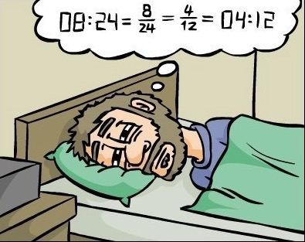
Нестандартные ходы на уроках математики
Георгий Вольфсон
ФМЛ №366, Санкт-Петербург
georgij.volfson@gmail.com

Slide 2
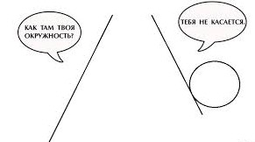
Начало урока
Задача на скорость
Вычислить:
Решить уравнение:
Является ли простым число
Задача на качество

Slide 3
Начало урока
Задача, «противоречащая интуиции»
У арбуза корка в три раза тоньше мякоти. Что занимает больший объем: корка или мякоть?
Если машина проехала весь путь в одну сторону со скоростью 40 км/ч, а обратно – со скоростью 60 км/ч, какова была её средняя скорость?
Сколько людей должно быть в комнате, чтобы с вероятностью 50% двое родились в один день?

Slide 4
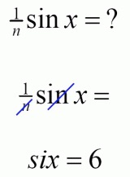
Ход урока
Если тема слишком проста:
Урок на английском языке
Ролевая игра

Slide 5
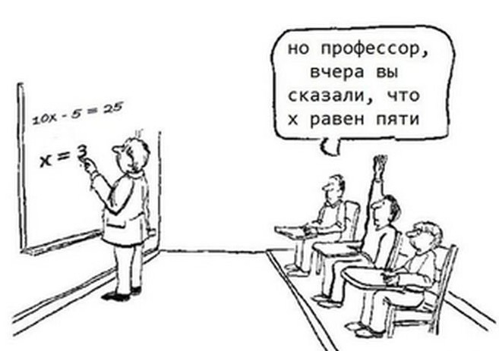
Повторение
«Змейка»
Регата
Абака
«Уровни»
Мальчики против девочек

Slide 6
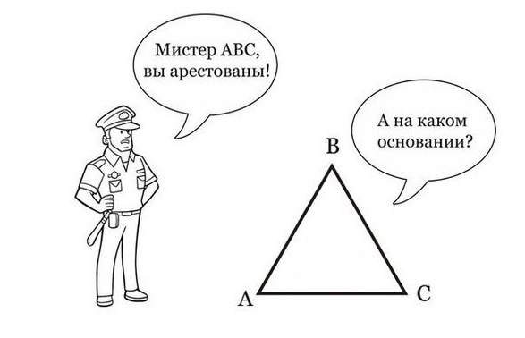
Самостоятельная работа
Выбор варианта
Под музыку
С «помехами»
Вычислить произведение 27 и 42
Вычислить произведение 53 и 36

Slide 7
Домашнее задание
Задачник/учебник
Видеоролики
Поиск информации для будущих задач
Оформление ошибок в виде плакатов

Slide 8
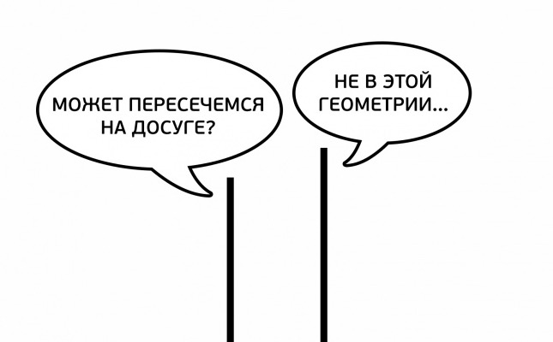
Спасибо за внимание!

